Slide 1
Separate collection and management of hazardous waste produced by households
EEA / Norway Grants 2014 -2021
06 Ιουνίου 2023, Αναπτυξιακή Λευκωσίας-ΑΝΕΛ, Παναγιώτης Μούντουκος

Slide 2
Περιεχόμενα
Περιγραφή της Δράσης 3 του έργου
Σκοπός της Δράσης
Στόχος της δράσης
Μεθοδολογία που θα ακολουθηθεί
Αναμενόμενα αποτελέσματα

Slide 3
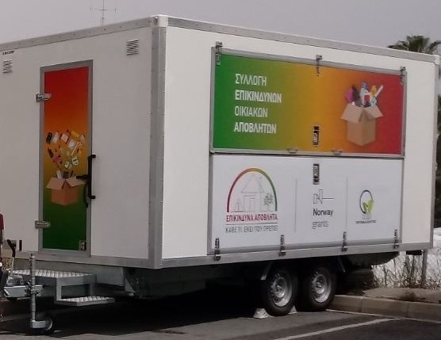
Περιγραφή της Δράσης 3 του έργου
Σύμφωνα με το εγκεκριμένο έντυπο αίτησης, η δράση αυτή αφορά επισκέψεις κινητών μονάδων ενημέρωσης και συλλογής επικίνδυνων οικιστικών αποβλήτων σε διάφορες επιλεγμένες τοποθεσίες (δήμους - κοινότητες).
Κατά τη διάρκεια των επισκέψεων θα γίνεται ενημέρωση του κοινού για τα επικίνδυνα απόβλητα, για την κατηγοριοποίηση τους και για τον τρόπο διαχείρισης τους από τα νοικοκυριά.
Θα διανέμεται, επίσης, ενημερωτικό υλικό ή άλλα διαφημιστικά αντικείμενα.
Το κοινό θα είναι σε θέση να αφήσει τα επικίνδυνα απόβλητά του στην κινητή μονάδα στους διάφορους κάδους.
Η μονάδα θα παραμένει στο ίδιο σημείο για 2-3 ημέρες και στη συνέχεια θα μετακινείται σε άλλη τοποθεσία.
Όταν συλλέγεται επαρκής ποσότητα απορριμμάτων, θα διοχετεύεται σε επιτρεπόμενες εγκεκριμένες εγκαταστάσεις ή θα υποβάλλεται στις αδειοδοτημένες μονάδες συλλογικών συστημάτων.

Slide 4
Σκοπός της Δράσης
Το έργο έχει σκοπό να απευθυνθεί στο σύνολο των πολιτών της δημοκρατίας μέσω των επισκέψεων σε όσο το δυνατό περισσότερες Αρχές Τοπικής Αυτοδιοίκησης ( ΑΤΑ) για την ενημέρωσης των κατοίκων τους.
Για τον σκοπό αυτό οι κινητές μονάδες θα ακολουθήσουν κάποιες διαδρομές ώστε να επισκεφτούν τις Αρχές Τοπικής Αυτοδιοίκησης ( ΑΤΑ), παραμένοντας μια, δύο η και περισσότερες μέρες ( εάν χρειαστεί) στις κοινότητες.

Slide 5
Στόχος της δράσης
Στόχος της δράσης και κατ’ επέκταση του έργου είναι η ευαισθητοποίηση σχετικά με την πρόληψη, την επαναχρησιμοποίηση και την ανακύκλωση επικίνδυνων αποβλήτων και την αυξημένη διαθεσιμότητα κατάλληλης συλλογής και διαχείρισης αποβλήτων.
Για την εξυπηρέτηση του στόχου αυτού θα πρέπει εκτός από τον μέγιστο αριθμό επισκέψεων σε ΑΤΑ, να ευαισθητοποιήσουμε όσο το δυνατό περισσότερους πολίτες που θα επισκέπτονται τις κινητές μονάδες.
Η ομάδα στόχου έχει καθοριστεί ο γενικός πληθυσμός της χώρας.

Slide 6
Μεθοδολογία που θα ακολουθηθεί
Κινητές μονάδες – έξω από τα δημοτικά και κοινοτικά κτήρια.
Επίσκεψη από δημότες αλλά και από σχολεία της περιοχής.
Στους δήμους οι μονάδες θα παραμένουν περισσότερες μέρες ( περίπου 7 -10 μέρες) λόγο του μεγάλου αριθμού δημοτών που θα μπορούν αν επισκέπτονται τις μονάδες, αλλά και του μεγαλύτερου αριθμού σχολικών μονάδων που υπάρχουν.
Στελέχωση των μονάδων – 1 άτομο καταλληλά καταρτισμένο για να παρέχει πληροφορίες σχετικά με το
Διαδρομές σε όσο το δυνατό περισσότερες ΑΤΑ για εξυπηρέτηση όσο το δυνατό περισσότερο της γεωγραφικής κάλυψης. Οι επισκέψεις θα κυμαίνονται από 2-3 μέρες.

Slide 7
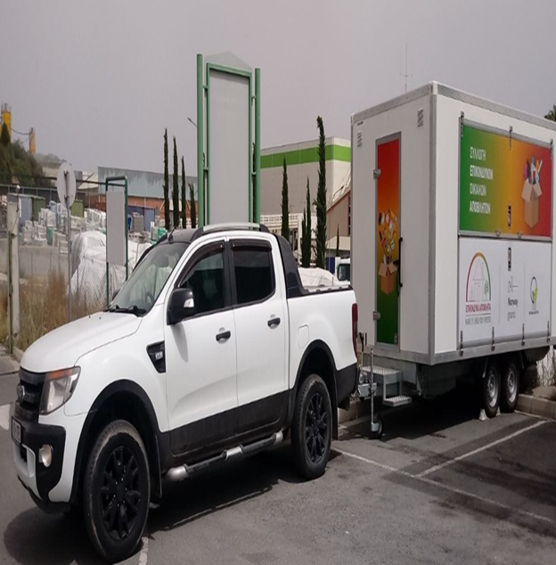

Slide 8
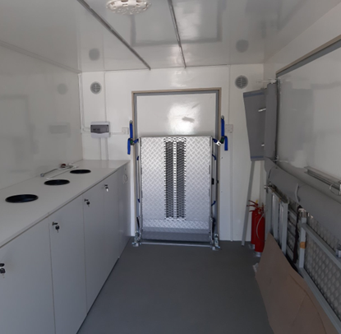
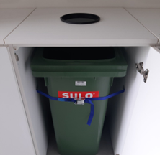
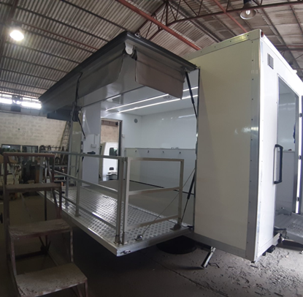
Mobile Units

